Slide 1
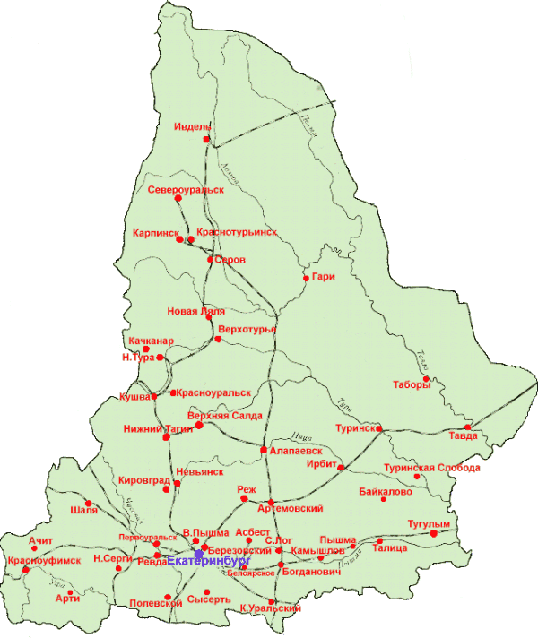
Экологический познавательно-исследовательский- проект «Река нашего детства -Тавда»
Течёт Тавда раздольно И красиво, встречает весело и с радостью гостей. На лодке прокатиться -просто диво: Река поведает нам уйму новостей. Воды всегда ей в половодье мало. Бурлит, клокочет, будто на мели. И в небеса, наверное б впадала, Кабы не лес, темнеющий вдали. Она полощет солнечные блики, Среди лесов течёт, среди полей. Назвать её мне хочется великой: Тавдинский лес сплавлялся весь По ней.
Команда: Экологический патруль
Девиз: Мы не хотим стоять в стороне! Мы за порядок на нашей земле.
Воспитатели Иванова Елена Александровна, Минаева Ирина Юрьевна

Slide 2
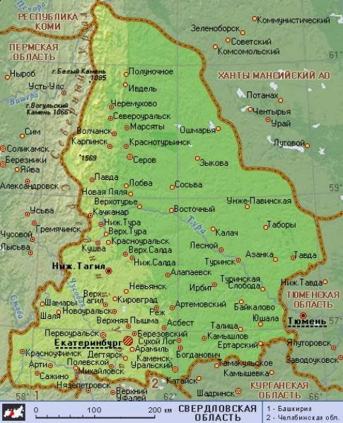
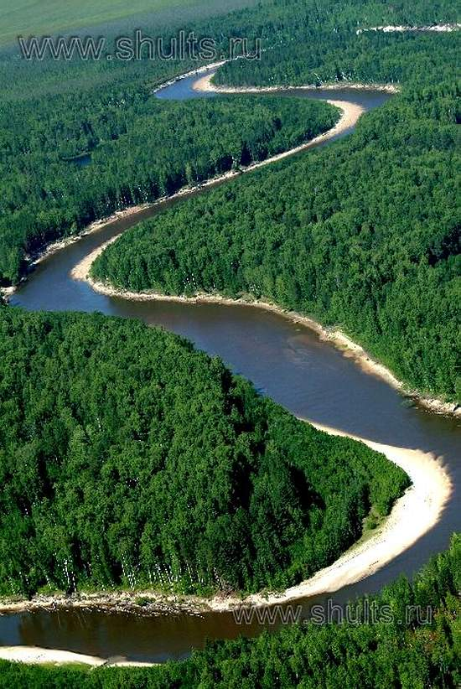
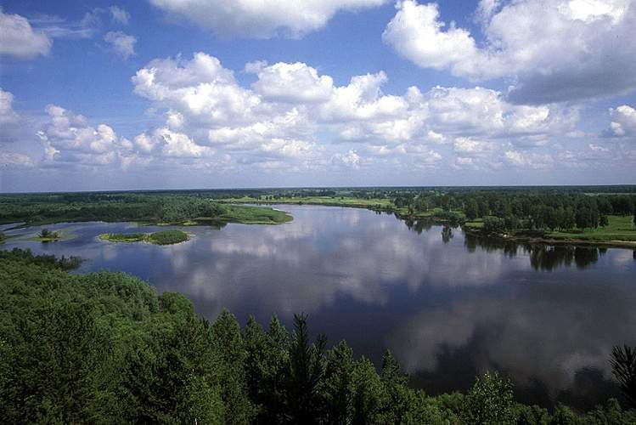
На занятиях мы решили как можно больше узнать о реке Тавде.
Методы исследования: рассматривание иллюстраций, наблюдения, беседы с детьми о реке, чтение литературы, отгадывание кроссвордов, ребусов, рисование. Сочинение сказок и дидактические игры, плакаты с призывами не засорять реку.
Рассказ-беседа о реке Тавда.
Самая крупная река области Тавда протекает с северо–запада на юго–восток района, принимая слева притоки Карабашку, Чекшанку и Ивановку, а справа Посолку, Конью, Ошмарку, Беленичную, Азанку, Каратунка, Десяткину, Билькину и Пеганку.
Вода в реках с низкой минерализацией, чистая. Питание смешанное: являясь в основном стоками озёр и болот, реки подпитываются атмосферными осадками, грунтовыми и талыми водами. Всего в районе около 70 рек и речушек.
Рассматривали иллюстрации реки Тавда.
Река Тавда
Тавда́ — река на Урале и в Западной Сибири, левый приток Тобола (бассейн Оби). Протекает в Свердловской и Тюменской областях.
Самая протяженная река Свердловской области. Организованные экскурсии - посещение Тавдинского Музея леса, уникального в своем роде, да изредка — села Герасимовки, известной некогда на весь Советский Союз историей о Павлике Морозове…
река Тавда - устье реки Пелым

Slide 3
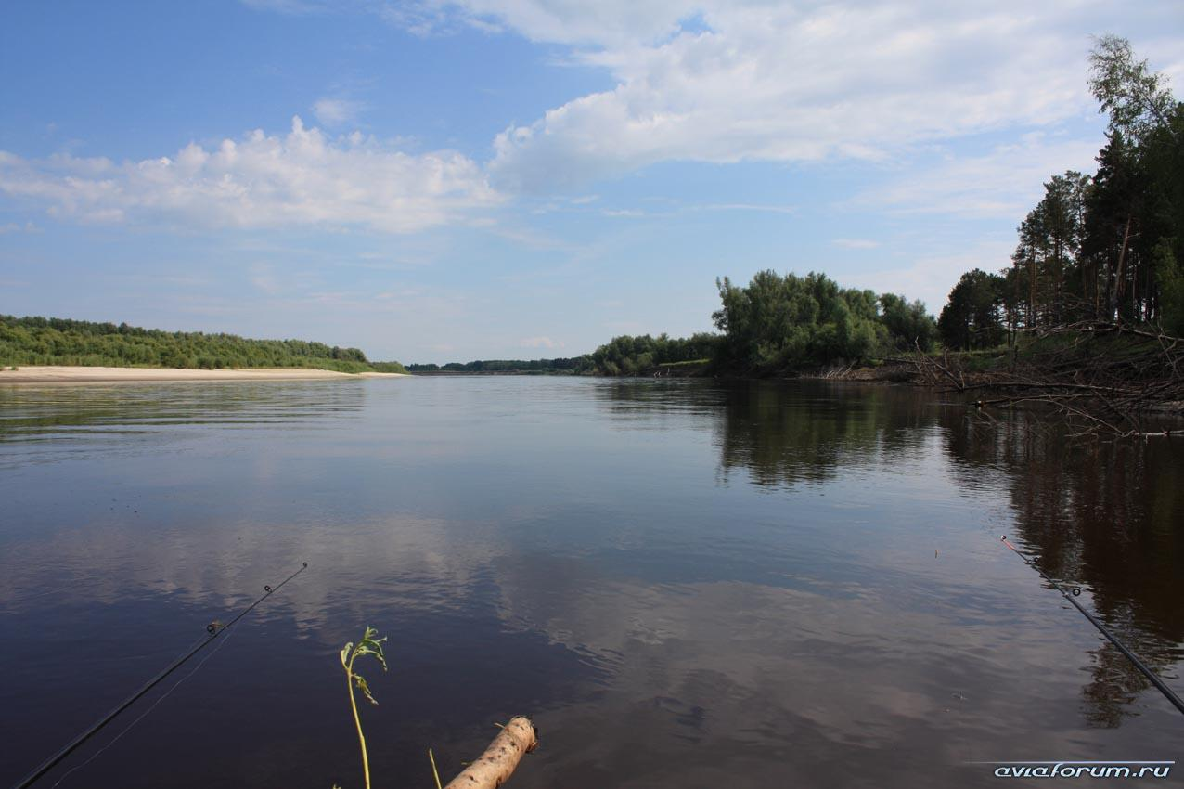
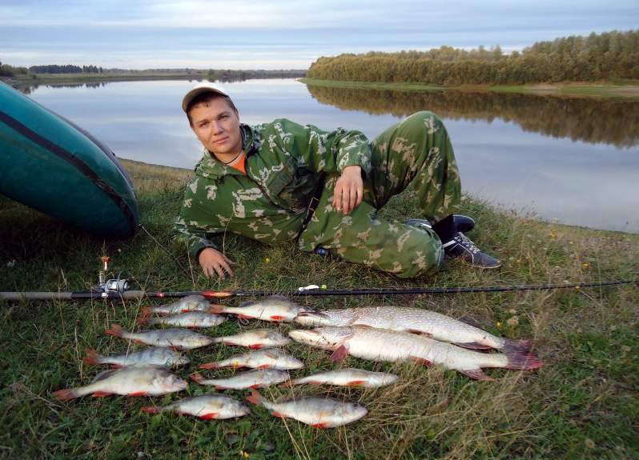
Тавда, река в Свердловской и Тюменской Образуется при слиянии р.р Лозьва и Сосьва, берущих начало на восточном склоне Северного Урала. Длина 719 км, площадь бассейна 88 100 кв.км. Течёт в широкой долине по Западно-Сибирской равнине. Очень извилиста. Питание смешанное, с преобладанием снегового. Годовой размах колебаний уровня около 6 м Главный приток — Пелым (левый). В верховьях Тавда (река) — нерестилище нельмы. Сплавная. Судоходна.
На реке – г. Тавда (из БСЭ).
-Природу, которая дает нам все для жизни, надо оберегать, спасать, защищать
С экологической обстановкой на реке не всё в порядке: одна из её составляющих — Сосьва — течёт по территории, где развито промышленное производство, она порядком загрязнена сточными водами. Вторая составляющая — Лозьва, также частично загрязнена в месте слияния с Сосьвой. Качество воды в Тавде оценивается как «грязная» (IV класс по шкале УКИЗВ).
Во многих местах дно Тавды завалено брёвнами, утонувшими во время сплава леса, кое-где толщина их слоя достигает 7 метров.
Река очень богата рыбой, поэтому на ней развито промышленное рыболовство. Любительская рыбалка обычно тоже удачна. Летом ловят на реке и ее притоках, зимой на старицах, тихих протоках и притоках. Летом лучше ловить на лодке с мотором, зимой лучше добираться на снегоходе.

Slide 4
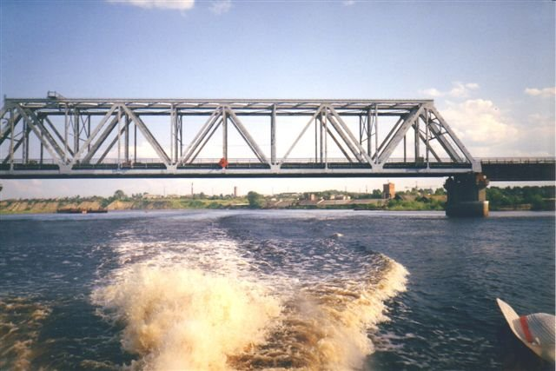
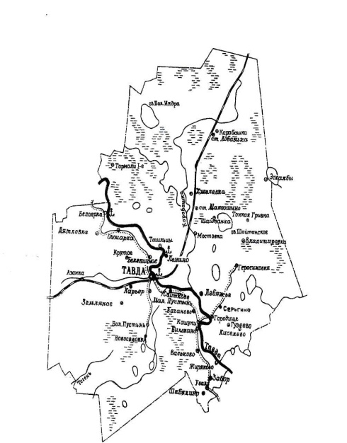
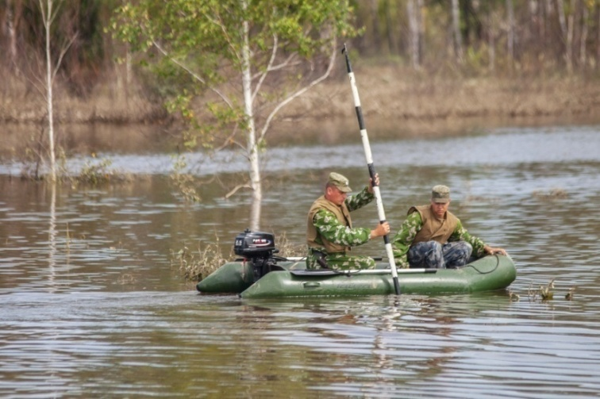
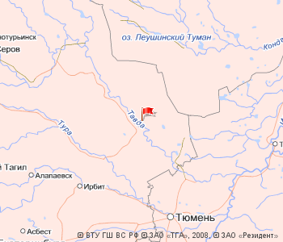
Тавда относится к самому богатому рыбному бассейну в Сибири, к Обь-Иртышскому.В Тавду заходит стерлядь и сибирский осётр (местное название — лобарь), из сиговых — нельма, из лососевых — таймень. В речках, в водоёмах, не испытывающих недостаток кислорода, водятся щука, язь, плотва (желтоглазый подвид называется чебак, а красноглазый — сорога), окунь, ёрш, налим, пескарь, линь, лещ, красноперка, елец, вьюн.
Железнодорожный мост через реку Тавду
Паводок на реке

Slide 5
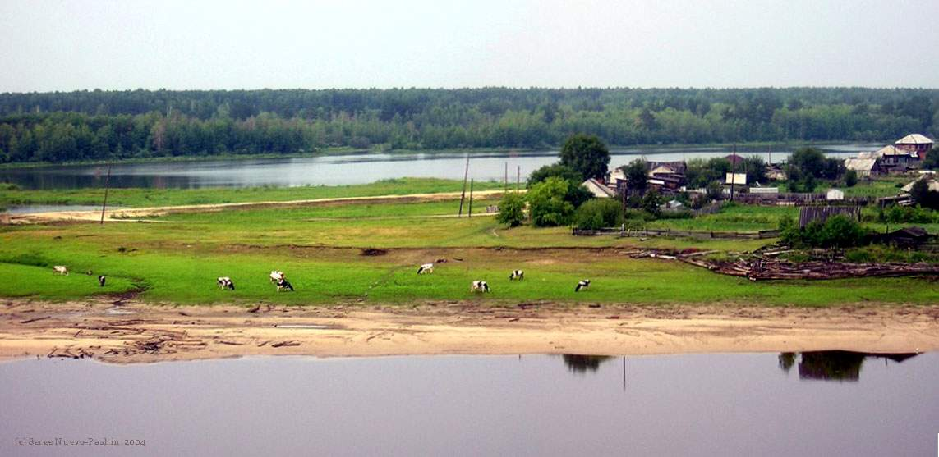
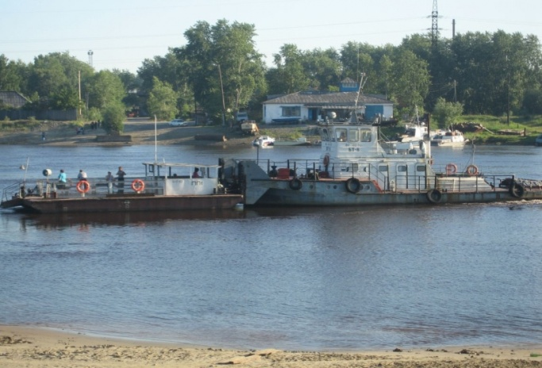
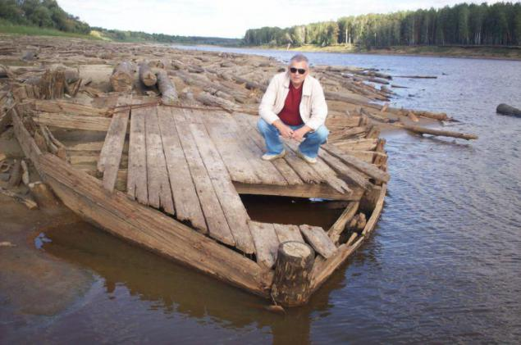
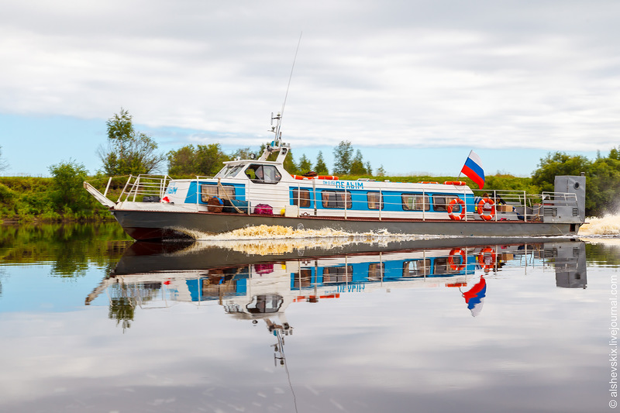
Река судоходна на большом протяжении.
Переправа через реку Тавда на п. Моторный
Населённые пункты пос. Таборы г. Тавда пос. Нижняя Тавда
Тавда большей частью судоходная река.
Ты для рыбы-дом родной. Для животных-водопой. Звёздам-зеркало большое. По ночам они не спят. До утра в тебя глядят. Ашапина Т.
Речка, реченька, река Широка и глубока. Ты течёшь между полей, Городов и деревень. Подо льдом бежишь зимой, Разливаешься весной, В осень листья-корабли
Тихо плавали все дни.

Slide 6
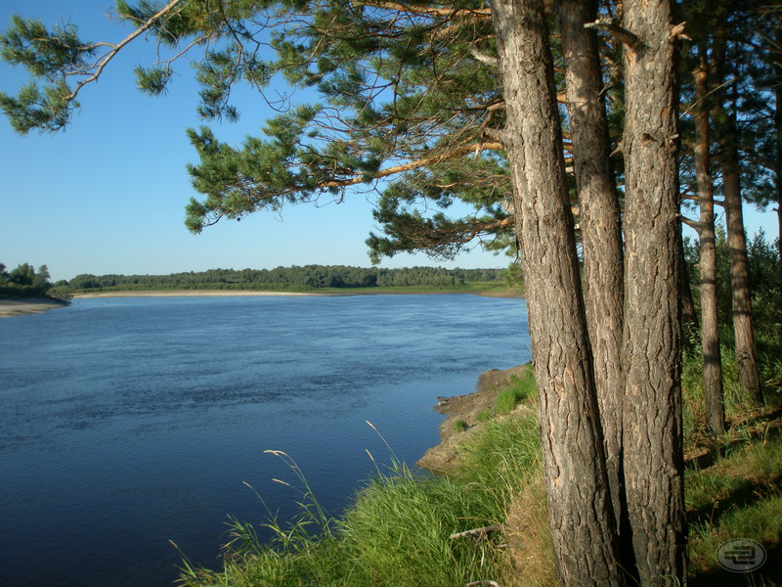
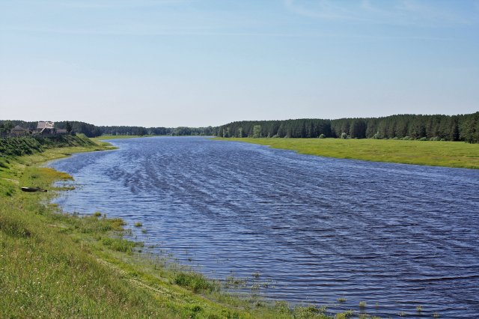
Реализация проекта
Просмотр презентации
Притоки Реки Тавды:
«Река Тавда»
-Пелым
-Анеп
-Кыртымья
-Чёрная
-Волчимья
-Икса
-Карабашка
Характеристика
Длина719 км
Площадь бассейна88 100 км²
Бассейн: Северного Ледовитого Океана
Бассейн рек: Иртыша, Оби
Расход воды: 462 м³/с (у г. Тавда)
Подготовительный этап:
Беседы 1. Подбор художественной и научно-популярной литературы, иллюстраций и картинок с изображением реки Тавды., просмотр презентации о реке Тавде. Изготовление дидактических игр.
2.Чтение детям сказок о воде: Б.Заходер «Что случилось с водой»,
Н.А. Рыжова»Жила-была речка», «Волшебница вода», «Как люди обидели реку».
3. Беседы по содержанию прочитанных текстов.
4.Загадывание загадок о речных рыбах.
5. Дидактическая игра-лото «Речные и морские рыбы».
6.Разучивание стихотворений, песен о рыбах и реке. 7. рассказывание экологических сказок о реке. Изготовление макета реки Тавды.

Slide 7
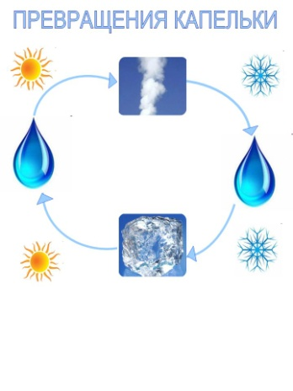
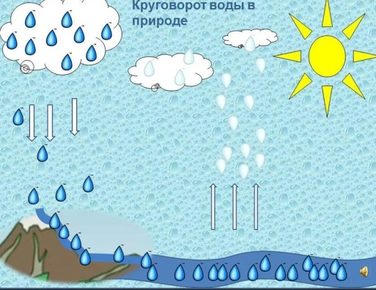
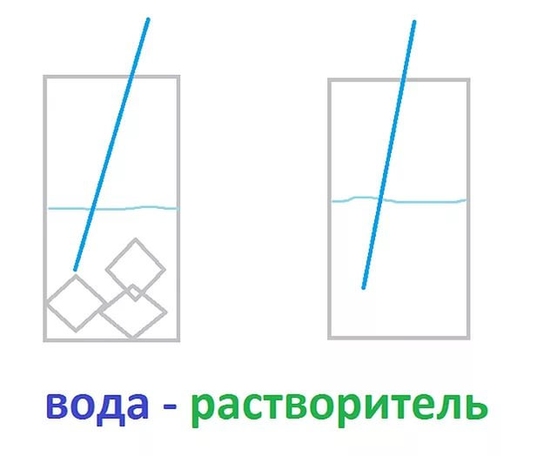
Исследовательский этап:
а) Наблюдение за условиями жизни рыбок в аквариуме б) Изготовление макета реки своими руками.
Настроить детей на радостное настроение; вызвать у них желание активно участвовать в проекте и больше узнать о реке Тавда.
Рассматривание вместе с детьми иллюстраций с изображением реки Тавды.
3.Проведение занятий.
Темы занятий: «Вода наше богатство»; «Генерал огонь»; «Наш дом планета Земля».
-Беседа с детьми о значении воды; - Чтение рассказа «Как люди речку обидели» Н.А. Рыжовой;- Чтение сказки «Путешествие Капельки»;-Проведение отдельных опытов с водой;- Дидактическая игра «Кому и зачем нужна вода нужна вода»;
-Познавательная игра «Где, какая вода бывает?»;-Знакомство с круговоротом воды в природе;
4. Наблюдения.

Slide 8
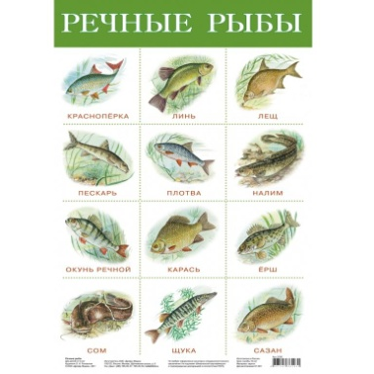
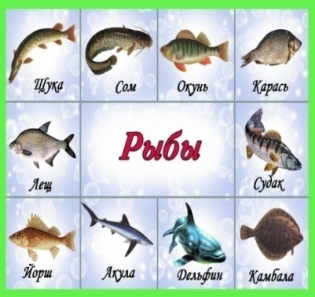
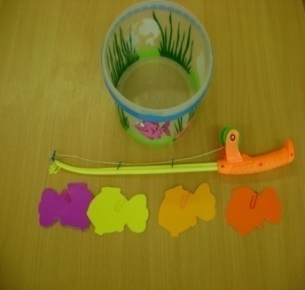
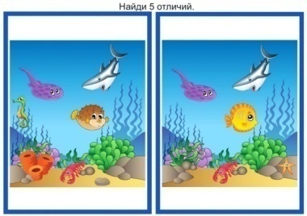
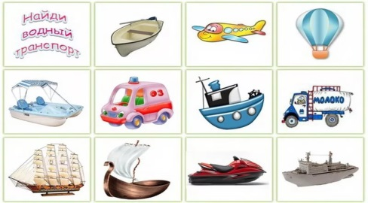
Дидактическая игра: 1.«Плавает - не плавает». 2. Плакат –Речные рыбы
Цель: закрепить плавающих обитателей рек, озёр, морей и океанов.
Дети стоят в кругу. Ведущий с мячом в руках находится в центре. Он называет различных зверей, птиц, рыб и т.д. Если названное животное плавает, дети должны поймать мяч, если животное не плавает, дети мяч не ловят. Кто ошибается, выходит из игры, побеждает тот, кто долго продержался в круге.
3.

Slide 9
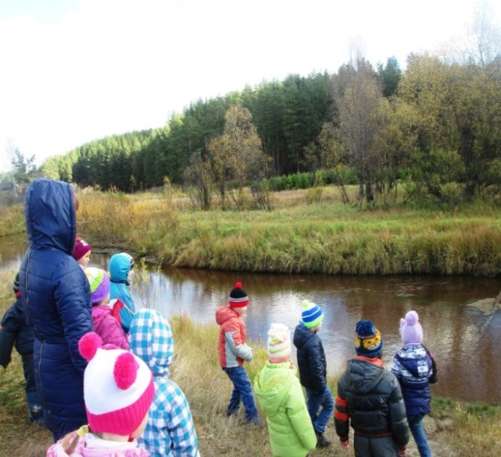
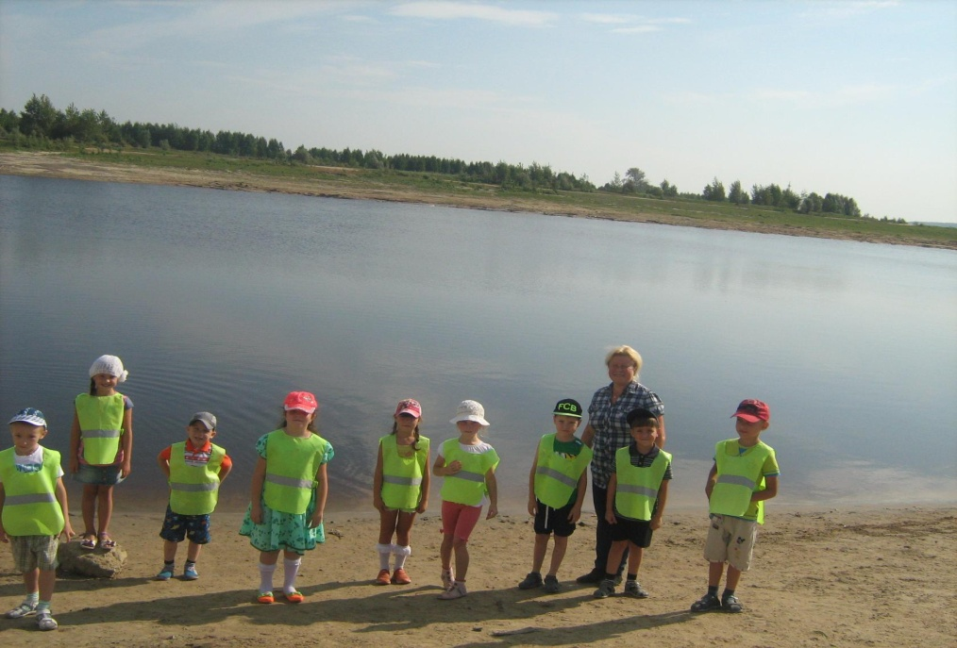
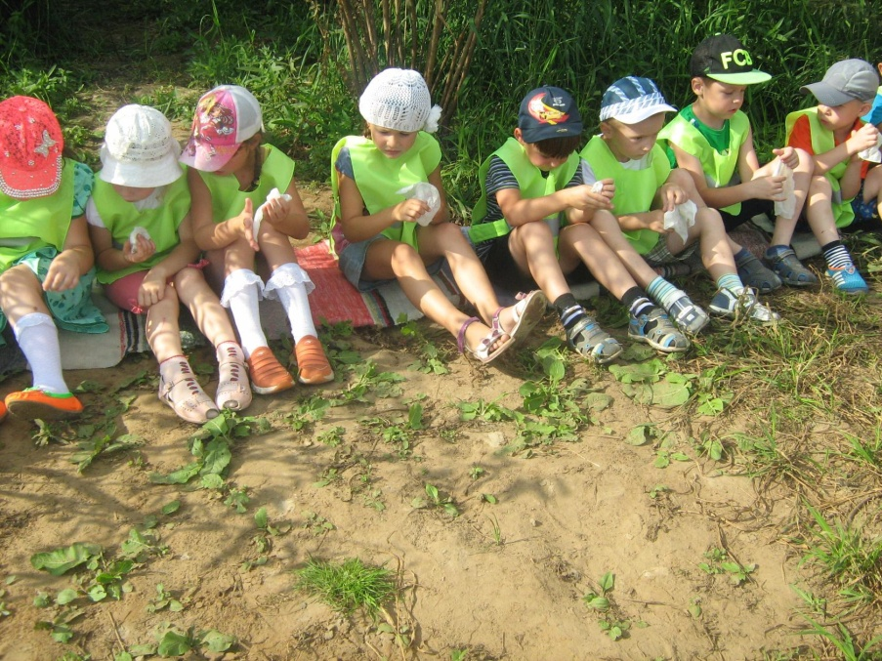
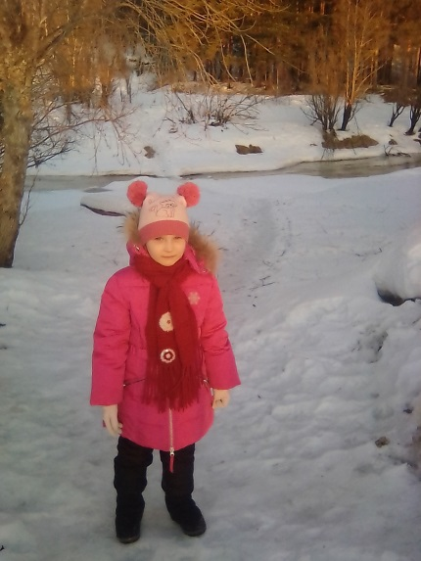
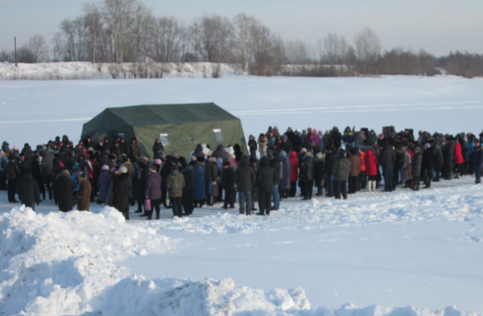
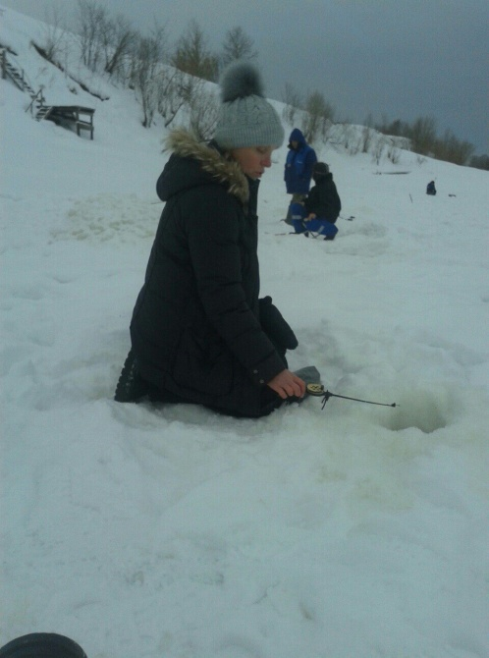
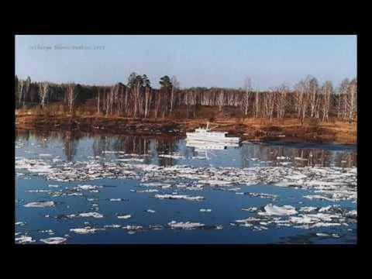
При изучении темы «Мир заповедной природы» мы смотрели видео клип «Мир родного края»; -Ребята обратите внимание на фотографии с изображением природы родного края. -Какие чувства возникли у вас при созерцании природы родного края?
Летом
На водоемах г. Тавды
Осенью
Викторина:
Какая крупная река –протекает в нашем городе?
-Для чего нужна вода? Кому нужна вода?
-Зачем нужно реку охранять?
-Какая рыба водится в нашей реке?
Зимой
Крещение на реке Тавде
Зимняя рыбалка
Ледоход на реке

Slide 10
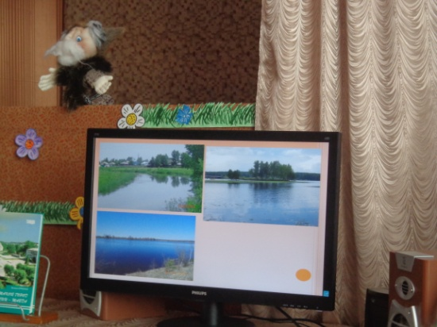
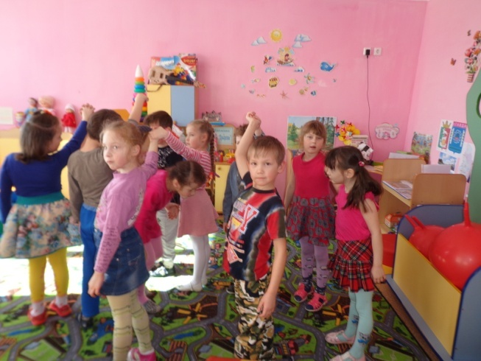
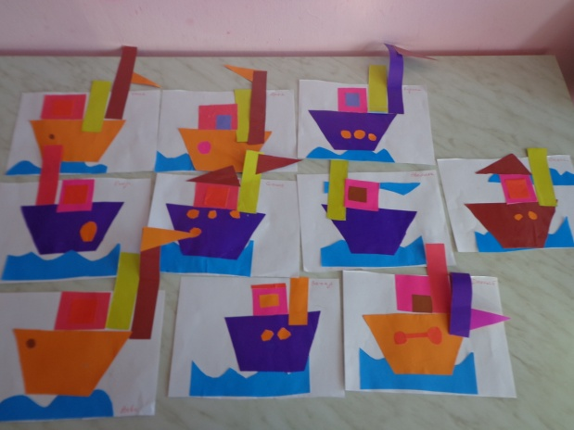
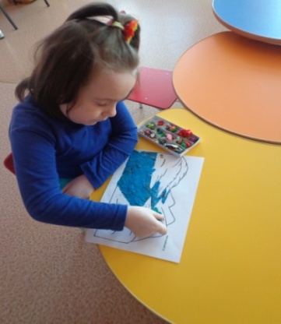
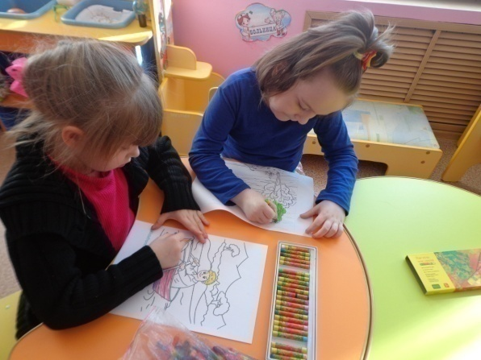
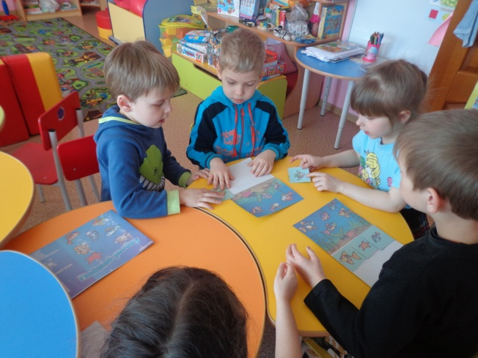
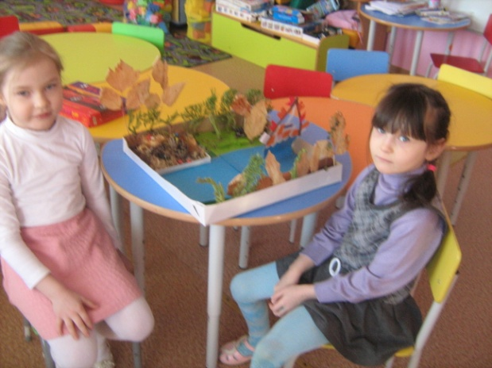
Часы краеведения в библиотеке
Игра в ручеек
Аппликация корабли на рейде
Лепка река
Рисуем реку
На занятиях мы решили, что река Тавда нуждается в защите человека, нашей помощи. Почему проблема охраны реки стала такой важной и необходимой?
А потому, что, если мы срочно не окажем помощь природе, она умрёт. Охрана природы – дело не только взрослых, но и нас, детей.
Изготовление макета реки Тавды в группе
Игра в игру «Ловись рыбка»

Slide 11
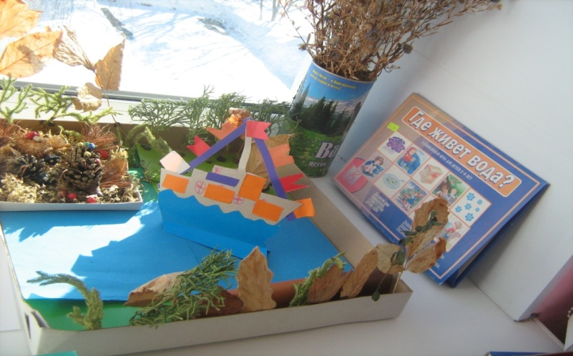
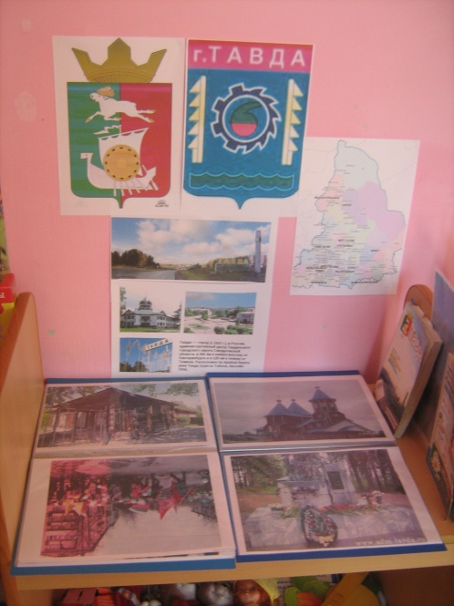
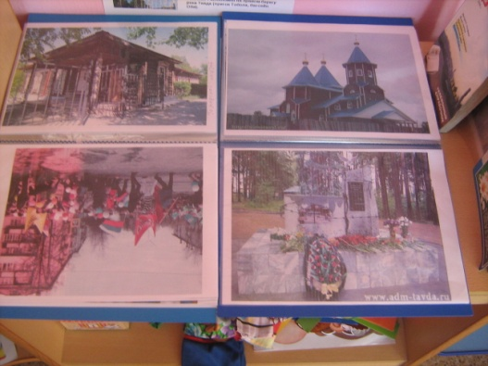
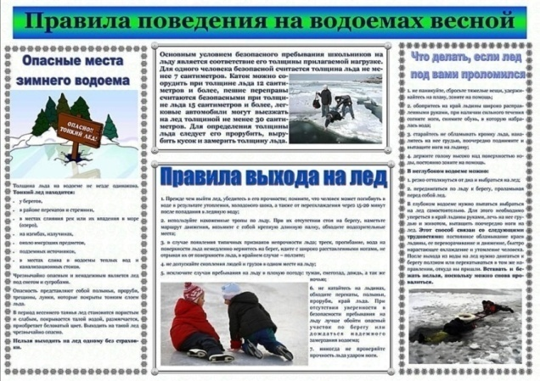
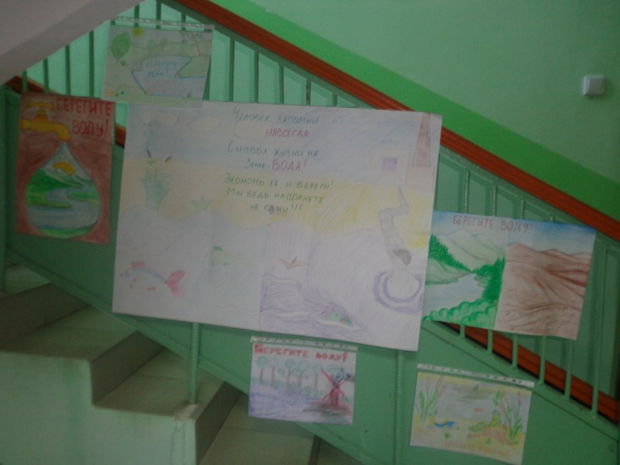
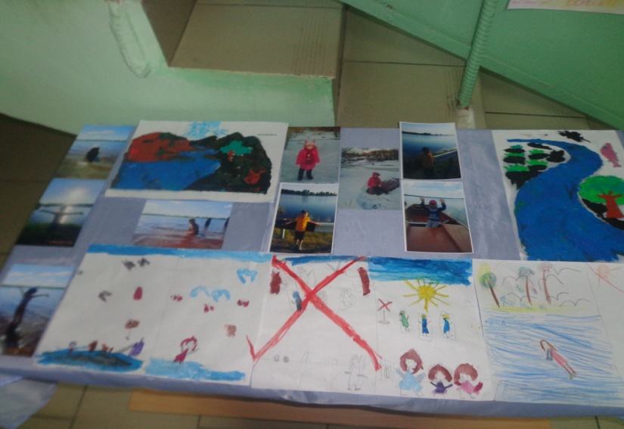
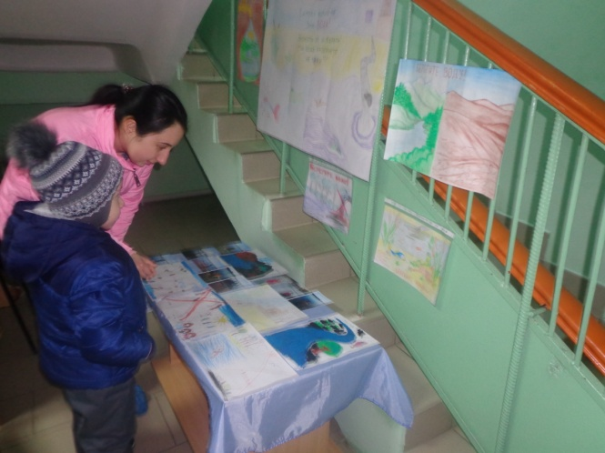
Макет реки Тавды в группе
Оформление уголка в группе «Достопримечательности г.Тавды»
Проведение Конкурса-выставки в детском саду «Сохраним реки вместе»
Проведение консультации для родителей
Памятка
Перспективы проекта:
Расширить знания об экологическом состоянии вод нашей местности через проведение системы исследований и необходимых опытов.
Привлечь волонтёров из местного населения к очистке берегов р. Тавда и её притоков от бытового мусора.

Slide 12
Результаты проекта
Проект закончен. Работать было интересно и детям, и воспитателям, и даже родителям. Сколько было поисков сведений о Тавде в книгах и интернете. Сколько рисунков, игр, заданий! Была приятно удивлена, как активно и с удовольствием родители вместе с детьми рисовали плакаты. Сколько боли в словах родителей за нашу реку. Рассказы об уборке тех местечек на реке Тавде, где любят отдыхать семьями. Надеюсь, что эти дети никогда не нанесут вреда нашей реке Тавде, никогда не бросят бумажку и не позволят это сделать тем, кто рядом. Слова на плакате Дениса Ломакина «Человек, запомни навсегда: Символ жизни на земле –Вода! Экономь её и береги! Мы ведь на планете не одни!!!» должны стать для нас, взрослых, стимулом к действию. Давайте вместе спасать нашу реку Тавду! Каждый житель г.Тавды, должен внести свой посильный вклад в дело, спасения реки. Можно выпустить плакат: «А что сделал ты для спасения реки Тавды? обращенные к жителям города. Только от нас зависит завтрашний день нашей реки Тавды. Мы не должны допускать ее гибели!
Бурно обсуждали с детьми, что делать , чтобы не было таких ситуаций. После обсуждения решили:
Нужно поставить контейнеры для мусора, урны здесь не спасут.
Всем отдыхающим собраться вместе и убрать мусор.
Даже за маленькую брошенную бумажку надо брать штраф. Он должен быть весомым.
Нарисовать плакаты, в которых напомнить людям, что сорить нельзя.
Не сорить самим.
Оставлять после себя чистоту, даже если до вас там было грязно.
Совместные наблюдения с детьми проводить нет возможности. Поэтому наблюдения проводились родителями при поездках с ребенком на Тавду и ее притоки. Для этого со всеми родителями была проведена консультация, где рассказывалось, на что надо обратить внимание детей при поездке, что пронаблюдать, как вести себя в некоторых ситуациях. В конце беседы всем родителям раздала памятки на тему: «Правила поведения на водоемах весной и летом» ; «Охрана рек».

